Slide 1
Messe du 3 novembre 2024
31° dimanche du temps ordinaire – Année B

Slide 2
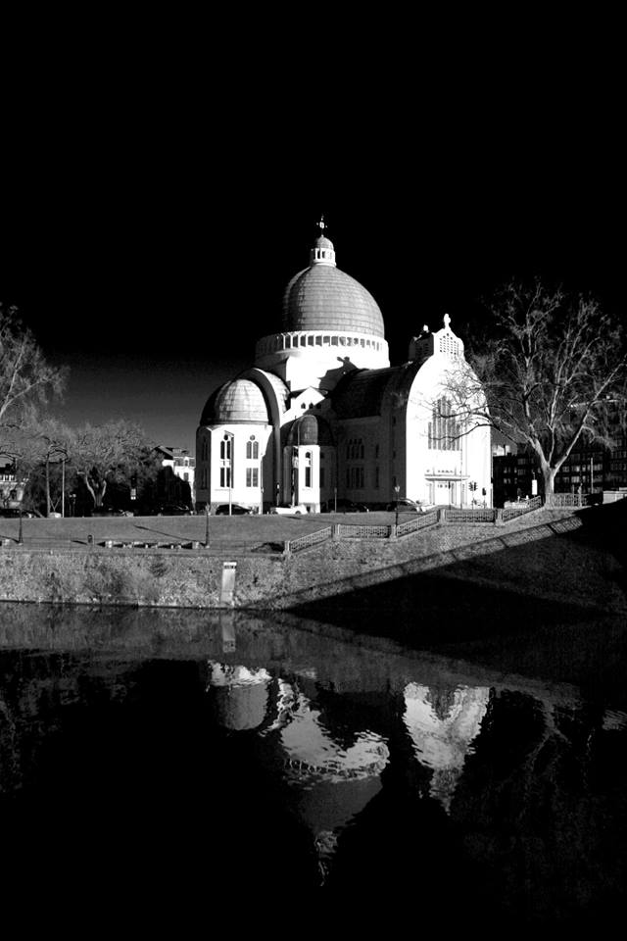

Slide 3
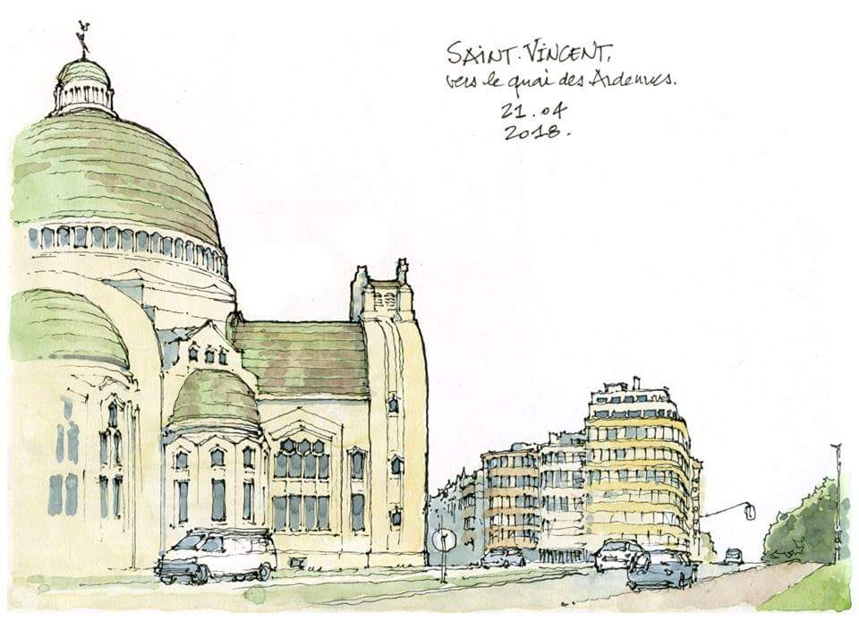

Slide 5
Le plus grand des commandements
IL N'Y A PAS
DE COMMANDEMENT PLUS GRAND
QUE CELUI DE L'AMOUR

Slide 6
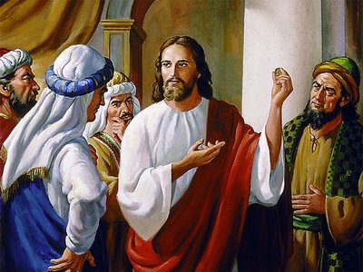

Slide 7
OH ! QU'IL EST BON
Refrain :
Oh ! qu'il est bon
d'être tous ensemble.
Oh ! qu'il est bon de chanter
ton nom, Seigneur.
Oh! qu'il est bon
d'être tous ensemble.
Oh! qu'il fait bon dans ta maison.
1. Toi qui sais et toi qui ne sais pas,
Toi qui aimes et toi qui n'aime pas,
Toi le pauvre, l'étranger, le petit, le mal aimé. ( bis )

Slide 8
Refrain :
Oh ! qu'il est bon
d'être tous ensemble.
Oh ! qu'il est bon de chanter
ton nom, Seigneur.
Oh! qu'il est bon
d'être tous ensemble.
Oh! qu'il fait bon dans ta maison.
2. Toi l'ami que je ne connais pas,
Toi l'ami que je n'attendais pas,
Toi le pauvre, l'étranger, le petit, le mal aimé. ( bis )

Slide 9
Refrain :
Oh ! qu'il est bon
d'être tous ensemble.
Oh ! qu'il est bon de chanter
ton nom, Seigneur.
Oh ! qu'il est bon
d'être tous ensemble.
Oh! qu'il fait bon dans ta maison.
3. Toi l'enfant
au cœur de nos refrains,
Toi l'ancien
au cœur de nos chagrins,
Toi le pauvre, l'étranger,
le petit, le mal aimé. ( bis )

Slide 11
MESSE « VERS TOI SEIGNEUR » AL 102 KYRIE
1
Oh Seigneur, Toi qui sais pardonner.
Seigneur, prends pitié (chanté 3 fois)
2.
De tes enfants ici rassemblés.
O Christ, prends pitié (chanté 3 fois
3.
Oh, Seigneur, Toi le juste des justes.
Seigneur, prends pitié (chanté 3 fois)

Slide 13
Gloire à Dieu (sur une basse de Haendel)
Gloire à Dieu au plus haut des cieux, Paix sur la terre aux hommes qu'il aime, Gloire à Dieu au plus haut des cieux, Paix sur la Terre, joie de l'univers ! 1 - Pour tes merveilles, Seigneur Dieu, Ton peuple te rend grâce ! Ami des hommes, sois béni Pour ton règne qui vient ! A toi, les chants de fête, Par ton fils bien-aimé, dans l'Esprit. 2 - Sauveur du monde, Jésus-Christ : Ecoute nos prières ! Agneau de Dieu, vainqueur du mal : Sauve-nous du péché ! Dieu saint, splendeur du Père, Dieu vivant, le Très-Haut, le Seigneur.

Slide 15
Psaume 17
JE T’AIME, SEIGNEUR, MA FORCE.
1. Je t’aime, Seigneur, ma force:
Seigneur, mon roc, ma forteresse,
Dieu mon libérateur, le rocher qui m’abrite,
mon bouclier, mon fort, mon arme de victoire!
2. Louange à Dieu!
Quand je fais appel au Seigneur,
je suis sauvé de tous mes ennemis.
3. Vive le Seigneur! Béni soit mon Rocher!
Qu’il triomphe, le Dieu de ma victoire!
Il donne à son roi de grandes victoires,
il se montre fidèle à son messie.

Slide 17
Alléluia du Congo
Refrain
Alléluia, Alléluia,
Alléluia, Alléluia,
Alléluia, Alléluia,
A-Alléluia
Couplets
Acclamons la Parole de Dieu,
Acclamons la Bonne Nouvelle !
Acclamons : Jésus est vivant,
A-Alléluia

Slide 19
Le plus grand des commandements
IL N'Y A PAS
DE COMMANDEMENT PLUS GRAND
QUE CELUI DE L'AMOUR

Slide 20
SYMBOLE DES APOTRES (Credo)
Je crois en Dieu, le Père tout-puissant,
Créateur du ciel et de la terre.
Et en Jésus Christ, son fils unique,
notre Seigneur,
qui a été conçu du Saint Esprit,
est né de la Vierge Marie,
a souffert sous Ponce Pilate,
a été crucifié, est mort et a été enseveli,
est descendu aux enfers,
le troisième jour est ressuscité des morts,
est monté aux cieux,
est assis à la droite de Dieu
le Père tout-puissant,
d’où il viendra juger les vivants et les morts.
Je crois en l’Esprit Saint,
à la sainte Eglise catholique,
à la communion des saints,
à la rémission des péchés,
à la résurrection de la chair,
à la vie éternelle.
Amen

Slide 22
Père, nous te demandons
que l’Amour de Jésus nous soit donné
par la venue de l’Esprit !

Slide 24
Il est grand le bonheur de donner (T48-92)
Il est grand le bonheur de donner Bien plus grand que la joie de recevoir ! Le Seigneur s'est lui-même donné Bienheureux qui le suivra,
bienheureux qui le suivra. 1 - Donner le jour
aux enfants de la nuit, Donner le feu
quand le froid les surprend, Donner la flamme
qui brûle et qui luit, Donner l'espoir
aux marcheurs de ce temps

Slide 25
Il est grand le bonheur de donner Bien plus grand que la joie de recevoir !
Le Seigneur s'est lui-même donné Bienheureux qui le suivra,
bienheureux qui le suivra 2 - Donner le pain
dans un monde affamé, Donner l'eau vive
puisée près de Dieu, Donner de croire
au festin partagé, Donner le sel
et le vin généreux.

Slide 26
Il est grand le bonheur de donner Bien plus grand que la joie de recevoir ! Le Seigneur s'est lui-même donné Bienheureux qui le suivra,
bienheureux qui le suivra 3 - Donner le souffle à tout homme blessé,
Donner le sang qui réveille sa vie,
Donner de vivre
debout dans la paix,
Donner l'audace envoyée par l'Esprit.

Slide 27
Il est grand le bonheur de donner Bien plus grand
que la joie de recevoir ! Le Seigneur s'est lui-même donné Bienheureux qui le suivra,
bienheureux qui le suivra
4 - Donner le fruit
du travail de nos mains, Donner d'apprendre
à chercher un trésor, Donner l'envie
de s'ouvrir un chemin, Donner l'amour
qui peut vaincre la mort.

Slide 28
Il est grand le bonheur de donner Bien plus grand
que la joie de recevoir ! Le Seigneur s'est lui-même donné Bienheureux qui le suivra,
bienheureux qui le suivra 5 - Donner la soif
de connaître Jésus, Donner les mots
qui pourront le chanter, Donner d'aller par
des voies inconnues, Donner la force
d'un cœur libéré.

Slide 30
MESSE « VERS TOI SEIGNEUR » (AL 102)
Sanctus
Saint, Saint, Saint le Seigneur,
Dieu de l’univers !
Le ciel et la terre sont remplis de ta gloire.
Hosanna, Hosanna au plus haut des cieux.
Béni soit celui qui vient au nom du Seigneur.
Hosanna au plus haut des cieux.

Slide 32
TU AS CONNU LA MORT (C 89)
Tu as connu la mort,
tu es ressuscité,
et tu reviens encore,
pour nous sauver.
Viens Seigneur,
nous T’aimons,
viens Seigneur,
nous T’attendons.

Slide 34
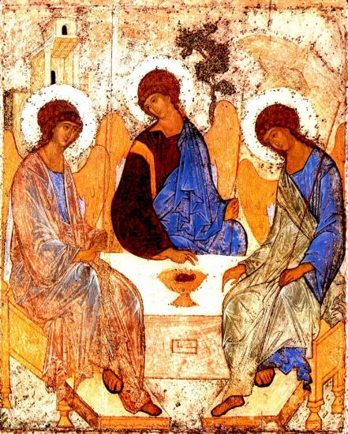

Slide 36
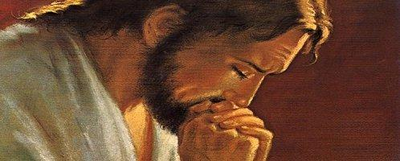

Slide 37
PRIÈRE POUR LA PAIX
Seigneur Jésus Christ, tu as dit à tes apôtres :
« Je vous laisse la paix, je vous donne ma paix » ,
ne regarde pas nos péchés
mais la foi de ton Eglise :
pour que ta volonté s’accomplisse,
donne-lui toujours cette paix,
et conduis-la vers l’unité parfaite,
Toi qui règnes pour les siècles des siècles.
Amen

Slide 39
MESSE « VERS TOI SEIGNEUR (AL 102)
AGNUS DEI
Agneau de Dieu, qui enlèves le péché du monde. Prends pitié de nous. (BIS)
Agneau de Dieu, qui enlèves le péché du monde. Donne-nous la Paix.

Slide 40
Nous demandons la Grâce
d’entendre ces Paroles de Vie
pour prendre
le Chemin des Béatitudes,
le chemin de l’Amour.

Slide 41
IL N'Y A PAS
DE COMMANDEMENT PLUS GRAND
QUE CELUI DE L'AMOUR

Slide 43
Table dressée sur nos chemins
Refrain :
Table dressée sur nos chemins, Pain partagé pour notre vie ! Heureux les invités
au repas du Seigneur ! Heureux les invités
au repas de l'amour ! 1 - Tu es le pain de tout espoir, Pain qui fait vivre
tous les hommes ! Tu es le pain de tout espoir, Christ, lumière dans nos nuits !

Slide 44
Refrain :
Table dressée sur nos chemins, Pain partagé pour notre vie ! Heureux les invités
au repas du Seigneur ! Heureux les invités
au repas de l'amour !
2 - Tu es le pain d'humanité, Pain qui relève tous les hommes ! Tu es le pain d'humanité Christ, lumière pour nos pas !

Slide 45
Refrain :
Table dressée sur nos chemins, Pain partagé pour notre vie ! Heureux les invités
au repas du Seigneur ! Heureux les invités
au repas de l'amour ! 3 - Tu es le pain de chaque jour, Pain qui rassemble
tous les hommes ! Tu es le pain de chaque jour, Christ, lumière dans nos vies !

Slide 46
Refrain :
Table dressée sur nos chemins, Pain partagé pour notre vie ! Heureux les invités
au repas du Seigneur ! Heureux les invités
au repas de l'amour !

Slide 47
IL N'Y A PAS
DE COMMANDEMENT PLUS GRAND
QUE CELUI DE L'AMOUR

Slide 48
PAS DE PLUS GRAND
AMOUR (DL264-1)
Pas de plus grand amour
Que de donner sa vie
Pour ceux qu’on aime !
Je vous donne
un commandement nouveau :
Comme je vous ai aimés,
Aimez-vous
les uns les autres.

Slide 50
Allez-vous-en sur les places
Allez-vous-en sur les places
et sur les parvis !
Allez-vous en sur les places
y chercher mes amis,
Tous mes enfants de lumière
qui vivent dans la nuit,
Tous les enfants de mon Père
séparés de Lui,
Allez-vous en sur les places
Et soyez mes témoins
chaque jour.

Slide 51
1. En quittant cette terre,
je vous ai laissé
Un message de lumière
Qu’en avez-vous donc fait ?
Quand je vois aujourd’hui
mes enfants révoltés,
Aigris et douloureux
d’avoir pleuré !

Slide 52
Refrain :
Allez-vous-en sur les places
et sur les parvis !
Allez-vous en sur les places
y chercher mes amis,
Tous mes enfants de lumière
qui vivent dans la nuit,
Tous les enfants de mon Père
séparés de Lui,
Allez-vous en sur les places
Et soyez mes témoins
chaque jour.

Slide 53
2. En quittant cette terre,
je vous ai donné
La justice de mon Père
L’avez-vous partagée ?
Quand je vois, aujourd’hui,
mes enfants qui ont peur
Sans amour, et sans foi
et sans honneur.

Slide 54
Refrain :
Allez-vous-en sur les places
et sur les parvis !
Allez-vous en sur les places
y chercher mes amis,
Tous mes enfants de lumière
qui vivent dans la nuit,
Tous les enfants de mon Père
séparés de Lui,
Allez-vous en sur les places
Et soyez mes témoins
chaque jour.

Slide 55
3. En quittant cette terre,
je vous avais dit:
Aimez-vous comme des frères,
M’avez-vous obéi ?
Quand je vois aujourd’hui,
mes enfants torturés,
Sans amis, sans espoir,
abandonnés.

Slide 56
Refrain :
Allez-vous-en sur les places
et sur les parvis !
Allez-vous en sur les places
y chercher mes amis,
Tous mes enfants de lumière
qui vivent dans la nuit,
Tous les enfants de mon Père
séparés de Lui,
Allez-vous en sur les places
Et soyez mes témoins
chaque jour.

